Slide 1
AI Ethics at IBM:
From Principles to Practice
Francesca Rossi
IBM fellow and AI Ethics Global Leader

Slide 2
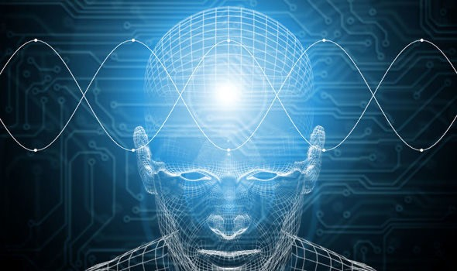
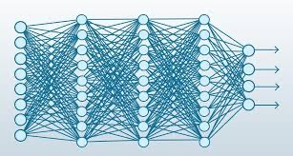
Μια σύντομη ιστορική αναδρομή στην ΤΝ
ΤΕΧΝΗΤΗ ΝΟΗΜΟΣΥΝΗ
Ευφυείς αλγόριθμοι που ορίζονται και κωδικοποιούνται από ανθρώπους σε μηχανές
ΜΗΧΑΝΙΚΗ ΜΑΘΗΣΗ
Ικανότητα μάθησης χωρίς ρητό προγραμματισμό
ΒΑΘΙΑ ΜΑΘΗΣΗ
Μάθηση με βάση βαθιά νευρωνικά δίκτυα
West Point, April 2021

Slide 3
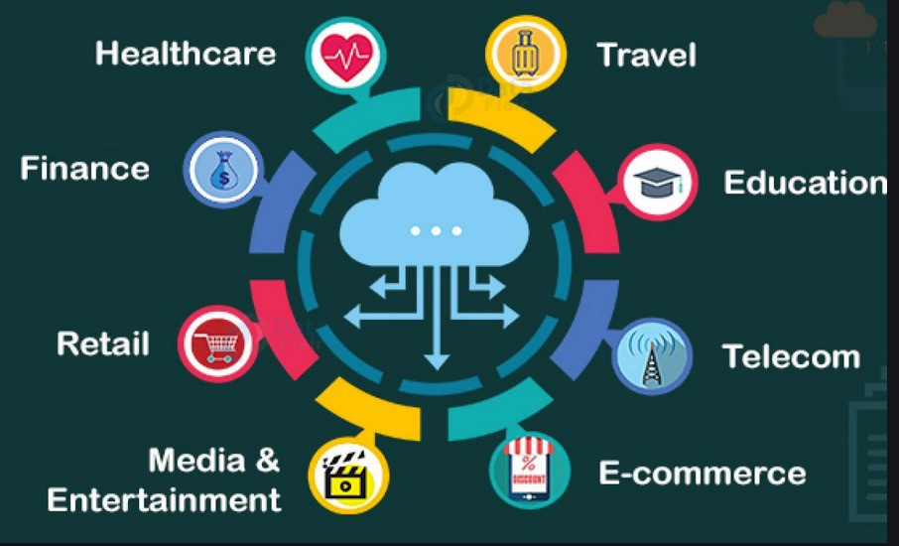
Δεδομένα και υπολογιστική ισχύς

Slide 4
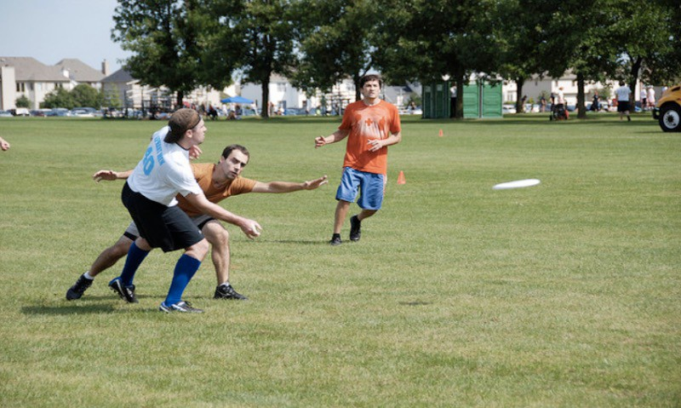
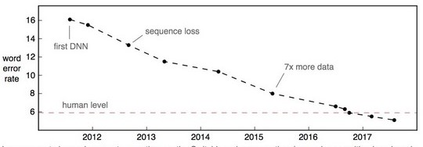
Ερμηνεία εικόνων και φυσικής γλώσσας
Γυναίκα που κρατά ένα κιβώτιο με μπανάνες
30
Μια ομάδα νεαρών που παίζουν fresbee
25
20
15
10
5
0
2010 2011 2012 2013 2014 2015 Human

Slide 5
Ψηφιακοί βοηθοί:
Οικιακοί βοηθοί (Alexa)
Ταξιδιωτικοί βοηθοί(Waze)
Υποστήριξη οδήγησης/ταξιδιού:
Αυτόματος πιλότος (Tesla)
Εφαρμογές κοινής χρήσης οχημάτων (Uber, Lyft)
Εξυπηρέτηση πελατών :
Chatbots εξυπηρέτησης πελατών
Διαδικτυακές συστάσεις:
Συστάσεις φίλων (Facebook)
Συστάσεις αγοράς (Amazon)
Συστάσεις ταινιών (Netflix)
Μέσα ενημέρωσης και ειδήσεις:
Τοποθέτηση διαφήμισης (Google)
Επιμέλεια ειδήσεων
Ιατροφαρμακευτική περίθαλψη :
Ανάλυση ιατρικών εικόνων
Εισήγηση σχεδίου θεραπείας
Χρηματοοικονομικές υπηρεσίες:
Βαθμολόγηση πιστωτικού κινδύνου
Έγκριση δανείου
Ανίχνευση απάτης
Αγορά εργασίας:
Ιεράρχηση βιογραφικών
Δικαστικό σύστημα:
Πρόβλεψη υποτροπής (Compas)
Ορισμένες εφαρμογές της ΤΝ
West Point, April 2021

Slide 6
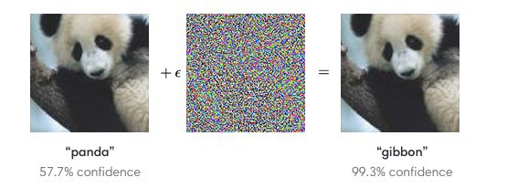
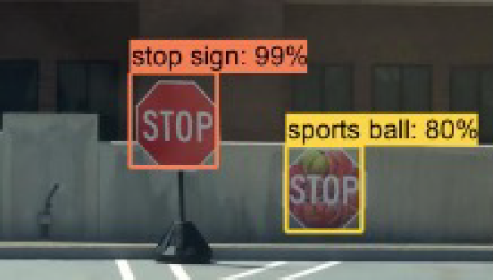
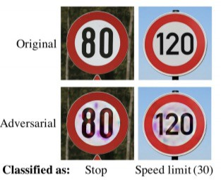
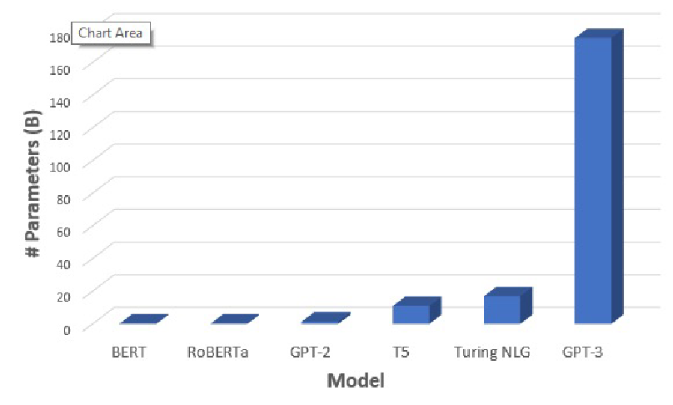
Περιορισμοί ΤΝ
Narrow AI
Επιλύει σωστά συγκεκριμένα προβλήματα
Έλλειψη ανθεκτικότητας και προσαρμοστικότητας
Χρειάζονται πολλοί πόροι
Δεδομένα και υπολογιστική ισχύς
Struzzo
Cassaforte
Negozio di scarpe
Aspirapolvere

Slide 7
Ηθικά ζητήματα- παραδείγματα
Gender-biased Apple credit card approval process
Discrimination in ride-sharing dynamic pricing
Gender- biased recruitment software
Chatbot that exhibited racist speech
Unethical usage
of personal
data
IBM Confidential
7

Slide 8
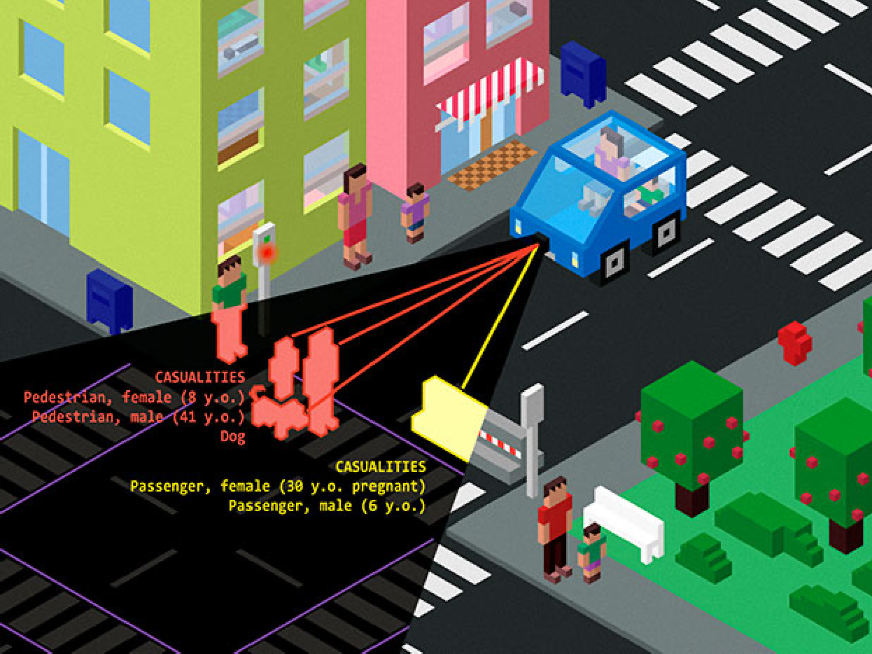
Μπορούμε να εμπιστευτούμε τις αποφάσεις της ΤΝ;

Slide 9
Ηθική της ΤΝ
Πώς να βελτιστοποιήσετε τον ευεργετικό αντίκτυπο της ΤΝ, μειώνοντας παράλληλα τους κινδύνους και τα δυσμενή αποτελέσματα
Διεπιστημονικός τομέας σπουδών
Εντοπισμός, μελέτη και πρόταση τεχνικών και μη τεχνικών λύσεων για θέματα δεοντολογίας που προκύπτουν από τη διαδεδομένη χρήση της ΤΝ στη ζωή και την κοινωνία.
Πώς να σχεδιάζουμε και να δημιουργούμε συστήματα ΤΝ που γνωρίζουν τις αξίες και τις αρχές που πρέπει να ακολουθούνται στα σενάρια ανάπτυξης
West Point, April 2021

Slide 10
Η ΤΝ χρειάζεται δεδομένα
Απόρρητο και διακυβέρνηση δεδομένων
Η ΤΝ είναι συχνά ένα μαύρο κουτί
Εξηγησιμότητα και διαφάνεια
Η ΤΝ μπορεί να λάβει ή να προτείνει αποφάσεις
Δικαιοσύνη και ευθυγράμμιση αξιών
Η ΤΝ βασίζεται σε στατιστικές και έχει πάντα ένα μικρό ποσοστό σφάλματος
Ποιος είναι υπεύθυνος εάν συμβούν λάθη;
Η ΤΝ μπορεί να σκιαγραφήσει το προφίλ των ανθρώπων και να χειραγωγήσει τις προτιμήσεις τους
Ανθρώπινος και ηθικός παράγοντας
Η ΤΝ είναι διάχυτη και υπερβολικά δυναμική
Μεγαλύτερες αρνητικές επιπτώσεις από την κατάχρηση τεχνολογίας
Γρήγορος μετασχηματισμός των θέσεων εργασίας και της κοινωνίας
Καλή ή κακή χρήση της τεχνολογίας
Αυτόνομα όπλα και μαζική επιτήρηση
Στόχοι βιώσιμης ανάπτυξης του ΟΗΕ
Κύρια ζητήματα ηθικής της ΤΝ
West Point, April 2021

Slide 11
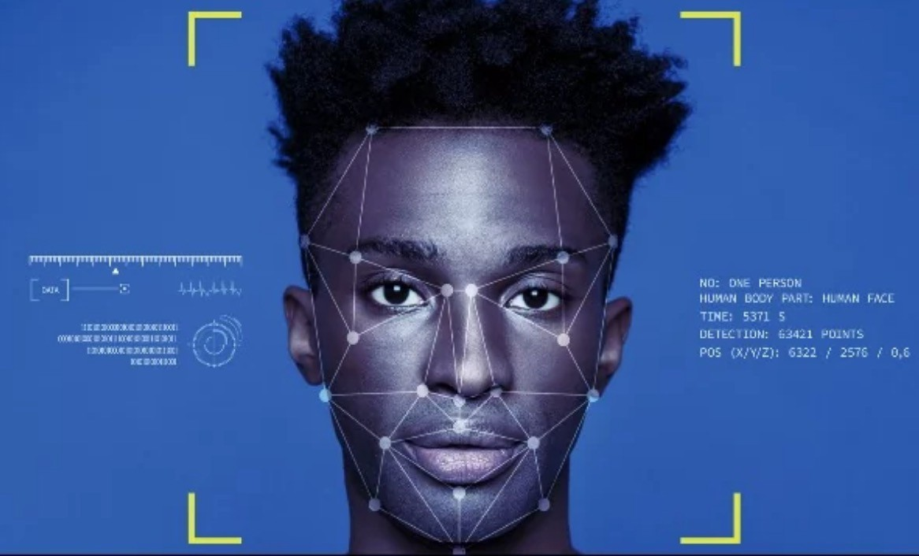
Η ΤΝ δεν είναι ουδέτερη τεχνολογία
Πρέπει να αποφεύγεται η κατάχρηση
Η ΤΝ πρέπει όμως να σχεδιαστεί και να αναπτυχθεί με τις σωστές ιδιότητες
Δίκαιη, εξηγήσιμη, ισχυρή, ...
West Point, April 2021

Slide 12
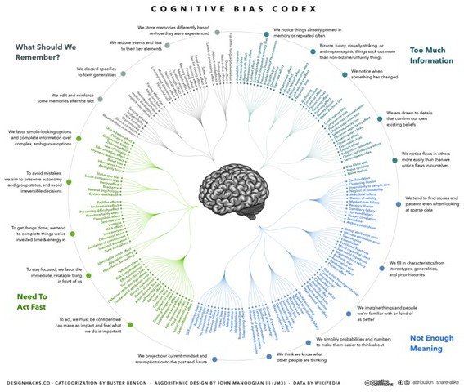
§ Bias: προκατάληψη υπέρ ή κατά κάποιου γεγονότος
Δικαιοσύνη της ΤΝ
§ Ως συνέπεια της προκατάληψης, κάποιος μπορεί να συμπεριφέρεται άδικα σε ορισμένες ομάδες σε σχέση με άλλες
§ Γιατί η ΤΝ πρέπει να είναι προκατειλημμένη;
– Εκπαιδεύεται σε δεδομένα που παρέχονται από ανθρώπους, και οι άνθρωποι είναι προκατειλημμένοι
West Point, April 2021

Slide 13
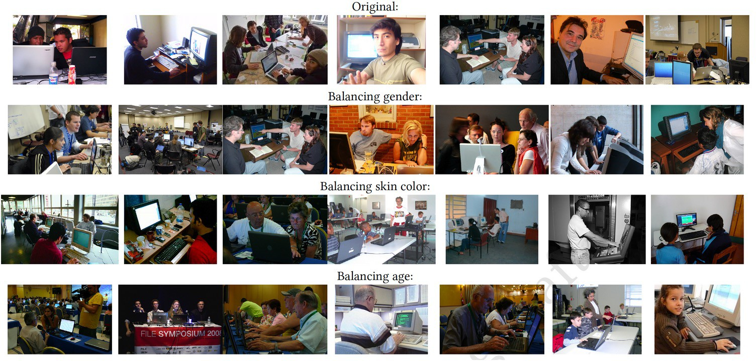
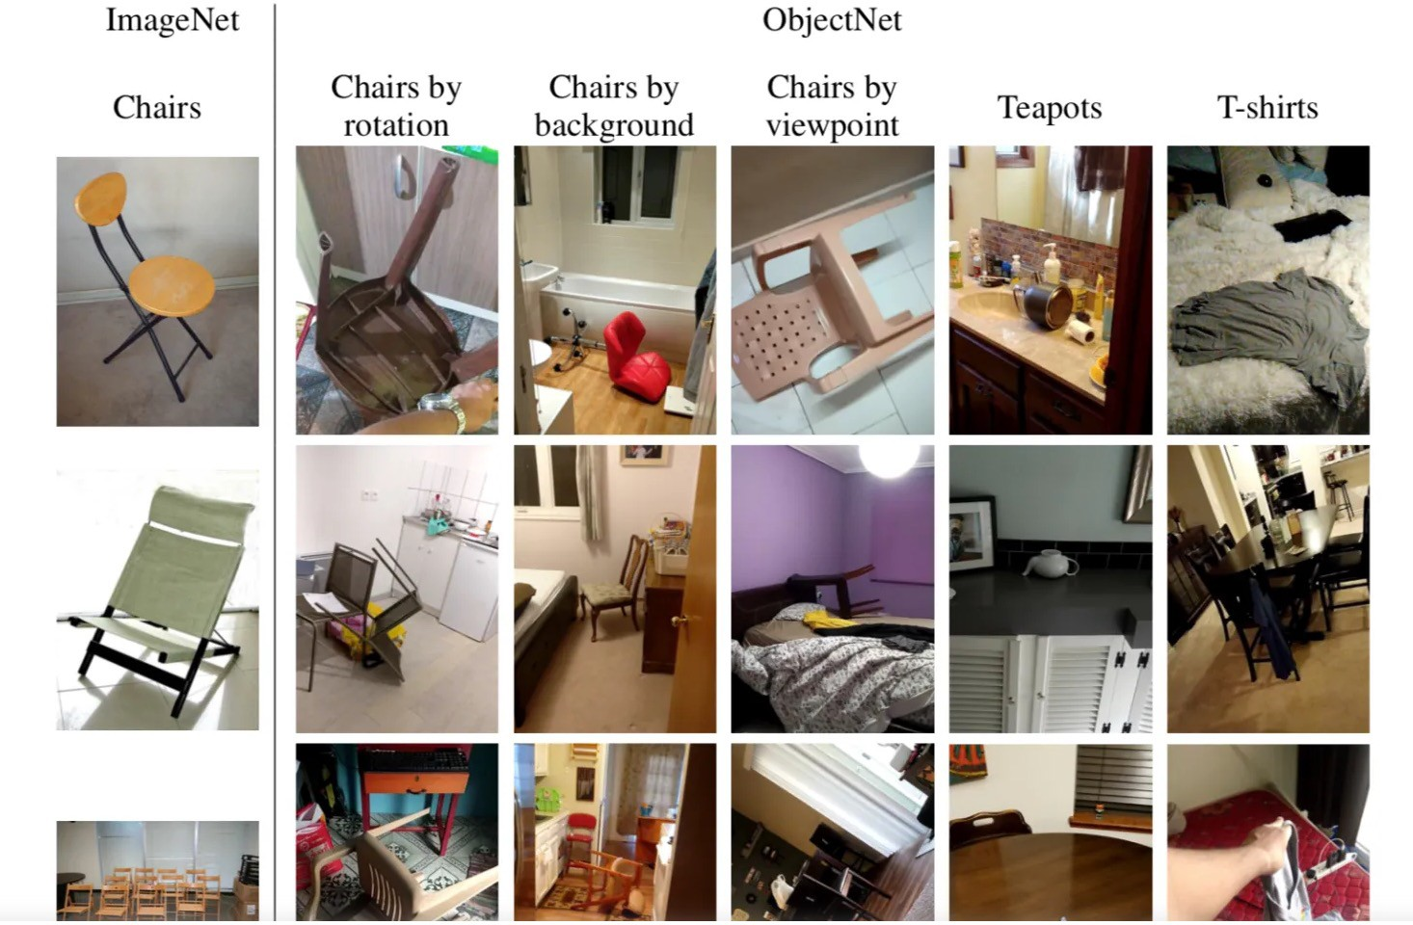
Προκατάληψη ΤΝ: ImageNet
§ 14M εικόνες, που χρησιμοποιούνται για την εκπαίδευση συστημάτων ΤΝ ερμηνείας εικόνων
§ Προκατάληψη στην κατανομή των δεδομένων και στις ετικέτες των δεδομένων(Mturk)
West Point, April 2021

Slide 14
§ Δεδομένα Κατάρτισης
Αίτηση για υποθήκη:
προκατάληψη όχι μόνο από
δεδομένα
Π.χ. : συσχέτιση με την αποδοχή του φύλου
§ Αποφάσεις σχεδιασμού:
Π.χ.: ιεραρχημένα κίνητρα για αιτήσεις δανείων
Αγορά κατοικίας
Πληρωμή σχολικών διδάκτρων
Πληρωμή νομικών εξόδων
Οι αιτήσεις δανείων με αυτά τα κίνητρα έχουν προτεραιότητα
Εάν ένα από αυτά παραλειφθεί, η σχετική κατηγορία θα τιμωρηθεί.
West Point, April 2021

Slide 15
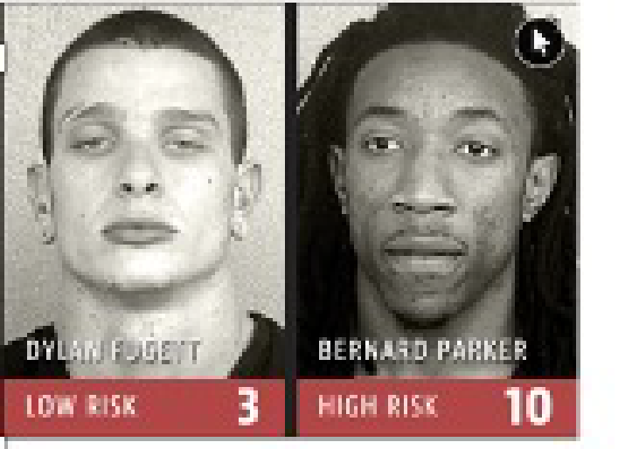
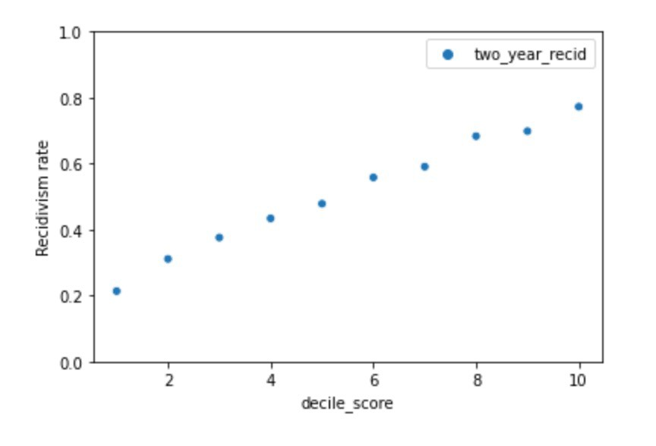
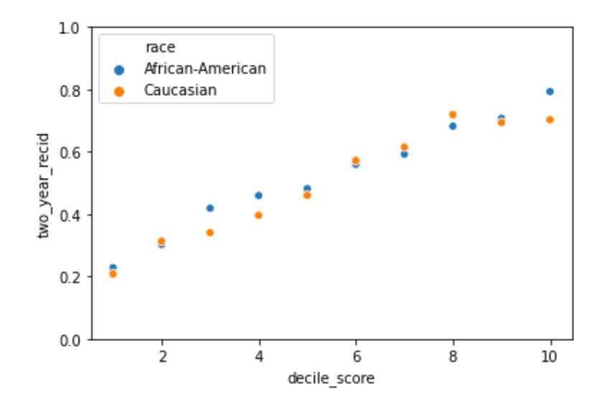
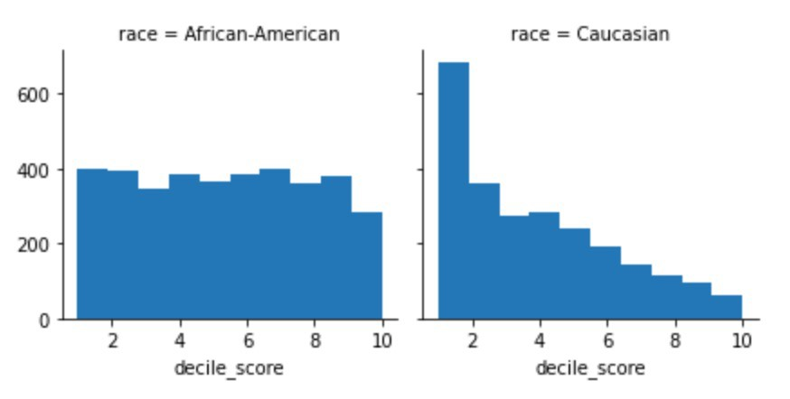
Προκατάληψη ΤΝ: ποιος είναι ο σωστός ορισμός της δικαιοσύνης;
Η συνολική ευστοχία είναι η ίδια, ανεξάρτητα από τη φυλή (συνολική ισότητα ευστοχίας)
Η πιθανότητα υποτροπής μεταξύ των κατηγορουμένων που χαρακτηρίζονται ως μεσαίου ή υψηλού κινδύνου είναι παρόμοια, ανεξαρτήτως φυλής (ισοτιμία πρόβλεψης)
Αλλά ... τα ποσοστά ψευδώς θετικών και αρνητικών είναι πολύ διαφορετικά
West Point, April 2021

Slide 16
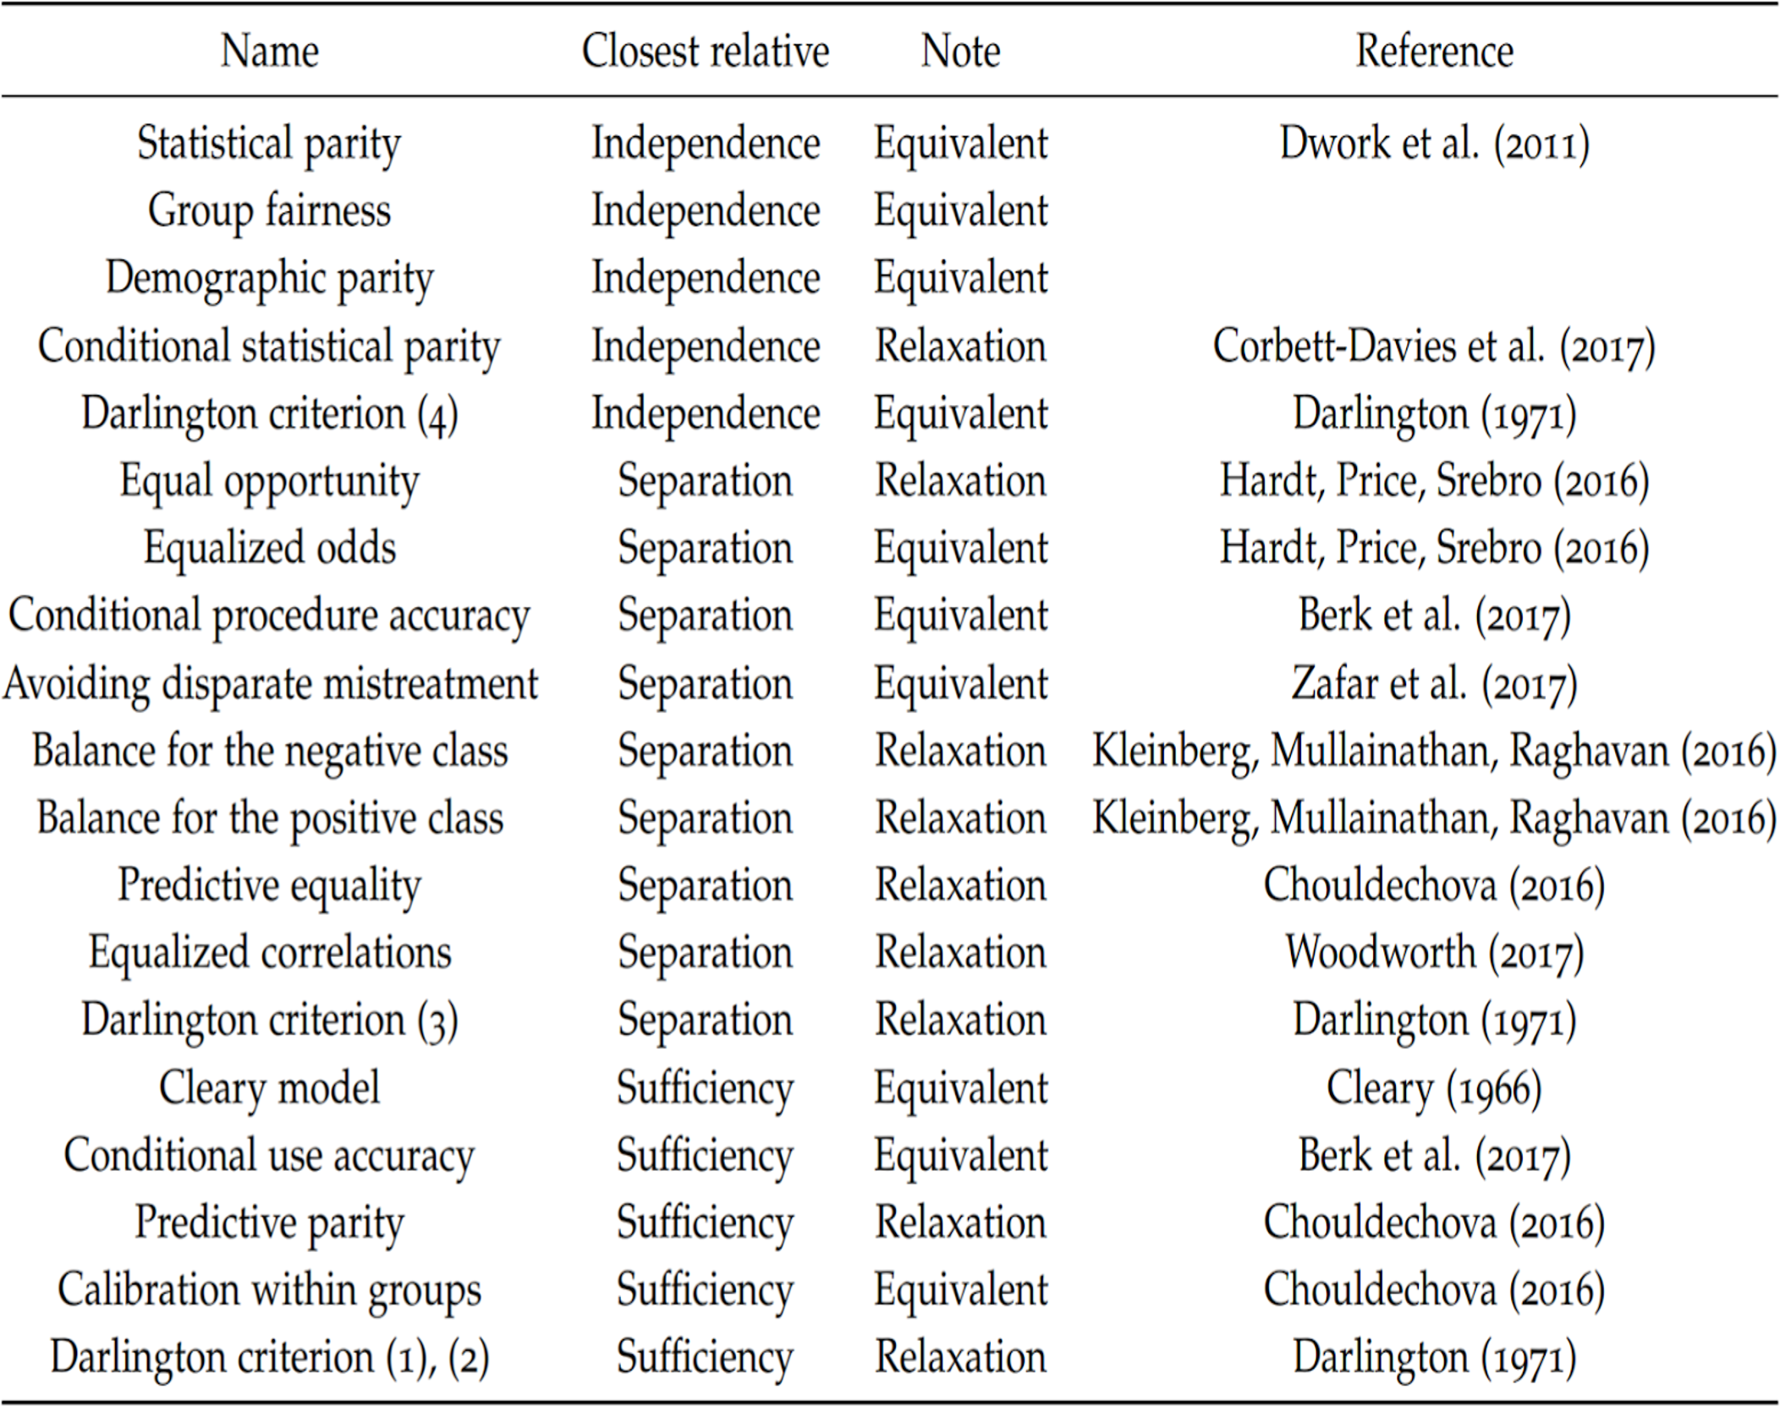
Πολλά σημεία λήψης αποφάσεων
Source: Fairness and Machine Learning by Solon Barocas, Moritz Hardt, Arvind Narayanan (https://www.fairmlbook.org)
Ατομική έναντι ομαδικής δικαιοσύνης:
όμοια άτομα θα πρέπει να λαμβάνουν όμοια μεταχείριση ή αποτέλεσμα, έναντι
ομάδες που ορίζονται από προστατευόμενα χαρακτηριστικά θα πρέπει να λαμβάνουν παρόμοια μεταχείριση ή αποτελέσματα
Ορισμός(-οι) εντός του πλαισίου δικαιοσύνης
Αποδεκτό όριο προκατάληψης
Πότε ανιχνεύεται η προκατάληψη:
δεδομένα εκπαίδευσης ή μαθησιακό μοντέλο
West Point, April 2021

Slide 17
Εξηγησιμότητα ΤΝ: Τα συστήματα ΤΝ δεν μπορούν να είναι μαύρα κουτιά

Slide 18
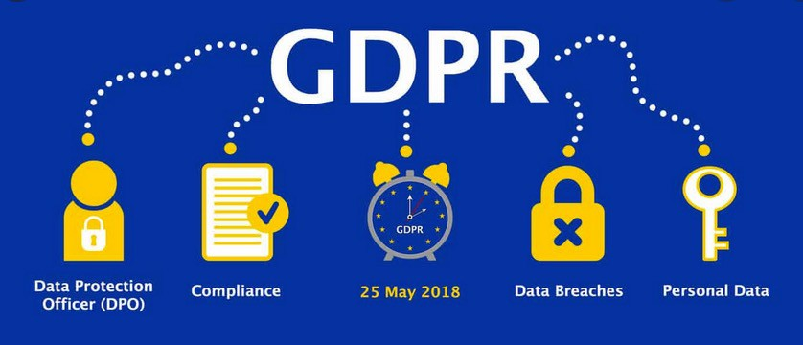
Χειρισμός δεδομένων: ο Γενικός Κανονισμός για την Προστασία Δεδομένων (GDPR)

Slide 19
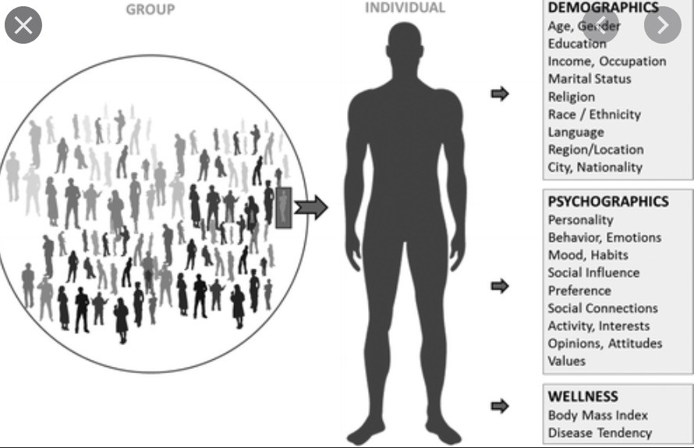
Κατάρτιση προφίλ και εκμετάλλευση
Από ενέργειες σε προφίλ
Like, text, images, follow,
…
Η ΤΝ μπορεί να συμπεράνει τις προτιμήσεις μας και να τις χρησιμοποιήσει για να διαφημίσει προϊόντα που πιθανώς μας αρέσουν
Πιο εύκολο αν οι προτιμήσεις μας είναι διπολικές

Slide 20
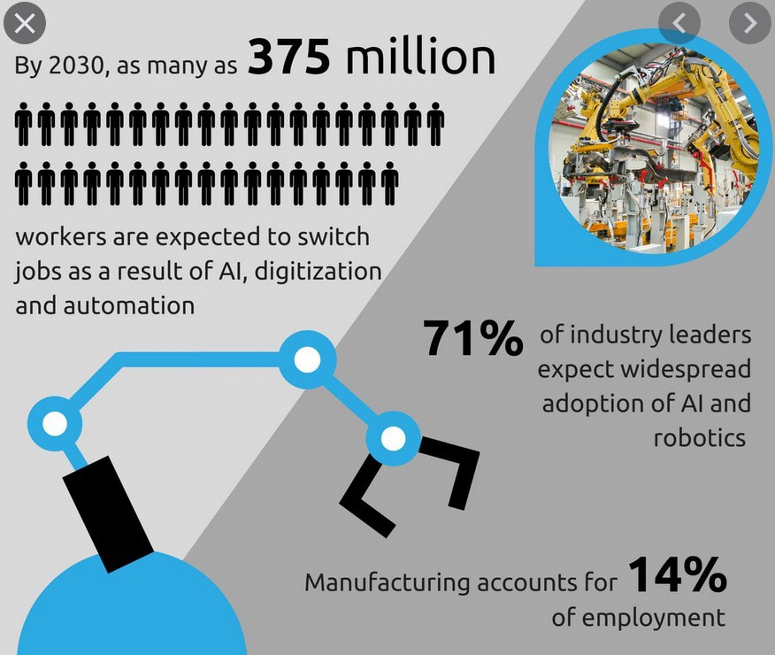
Επιπτώσεις στο εργατικό δυναμικό
Πολλές θέσεις εργασίας θα καταργηθούν και πολλές άλλες θα δημιουργηθούν
Όλες οι θέσεις εργασίας θα αλλάξουν

Slide 21
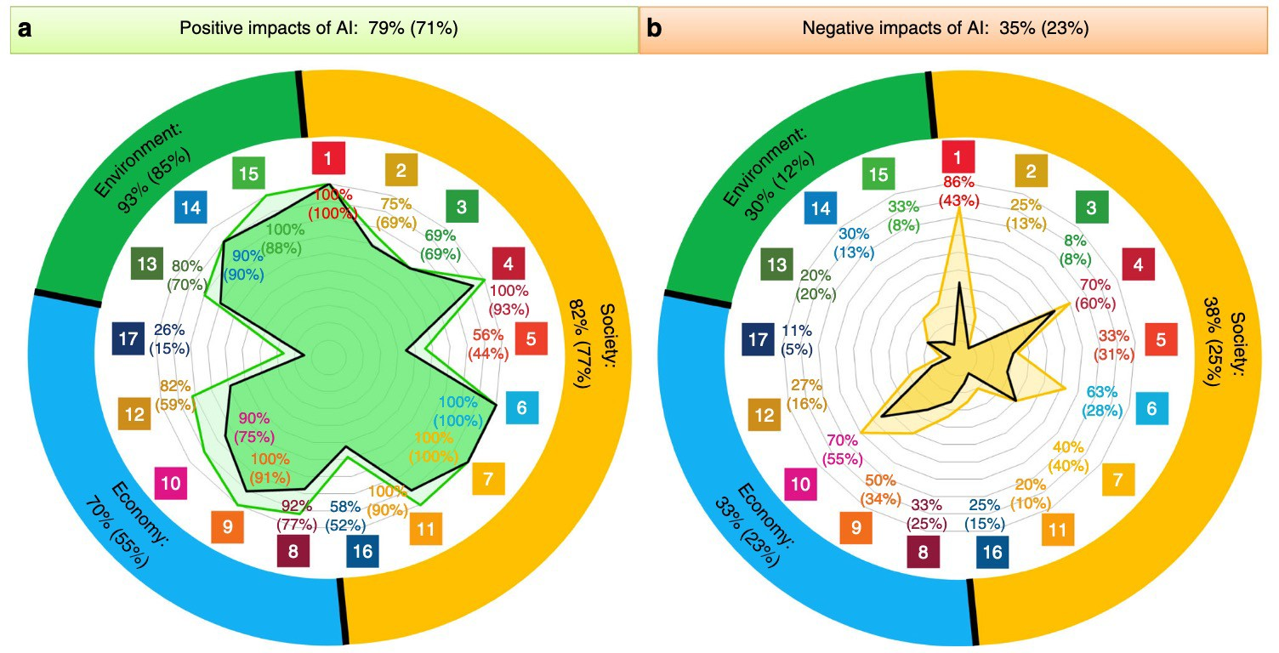
17 στόχοι, 169 σκοποί
Δύσβατη πορεία
Η πανδημία επιδείνωσε την κατάσταση
Η ΤΝ μπορεί να βοηθήσει στην επίτευξη των SDGs
COVID: εμβόλια σε λιγότερο από ένα έτος!
Ένα όραμα για το μέλλον(2030)

Slide 22
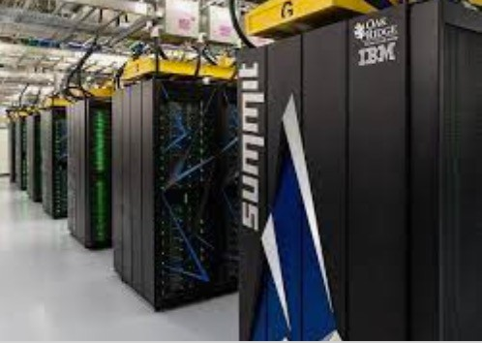
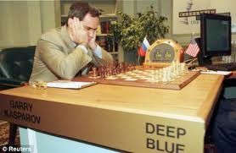
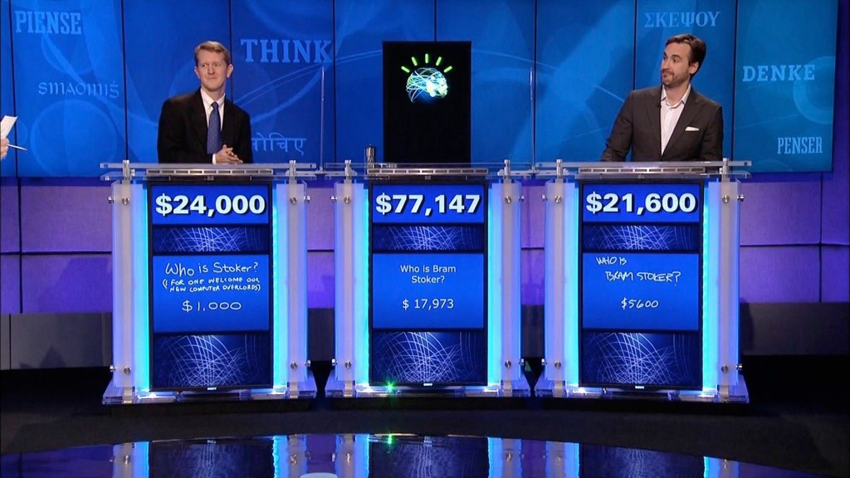
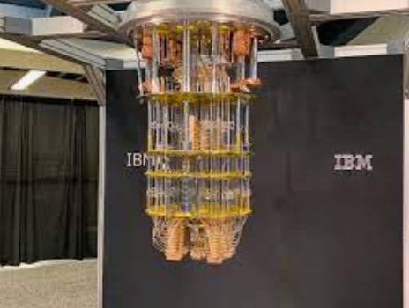
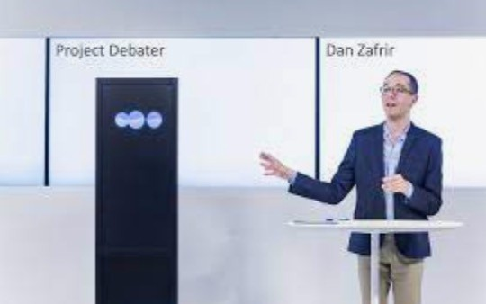
IBM, technology,
and AI
110 χρόνια
Υλικό και λογισμικό
Enterprise AI: λύσεις ΤΝ για άλλες εταιρείες
Τράπεζες και οικονομικά ιδρύματα
Κυβερνήσεις
Αεροδρόμια
Νοσοκομεία
•…
Chess: IBM Deep Blue, 1997
Summit, IBM
Jeopardy: IBM Watson, 2011
Quantum computer, IBM
Project Debater, 2020

Slide 23
Ο σκοπός της ΤΝ είναι να ενισχύσει την ανθρώπινη νοημοσύνη
Αρχές εμπιστοσύνης και διαφάνειας της IBM (2017)
Τα δεδομένα και οι πληροφορίες ανήκουν στον δημιουργό τους
Η νέα τεχνολογία, συμπεριλαμβανομένων των συστημάτων ΤΝ, πρέπει να είναι διαφανής και επεξηγήσιμη
West Point, April 2021

Slide 24
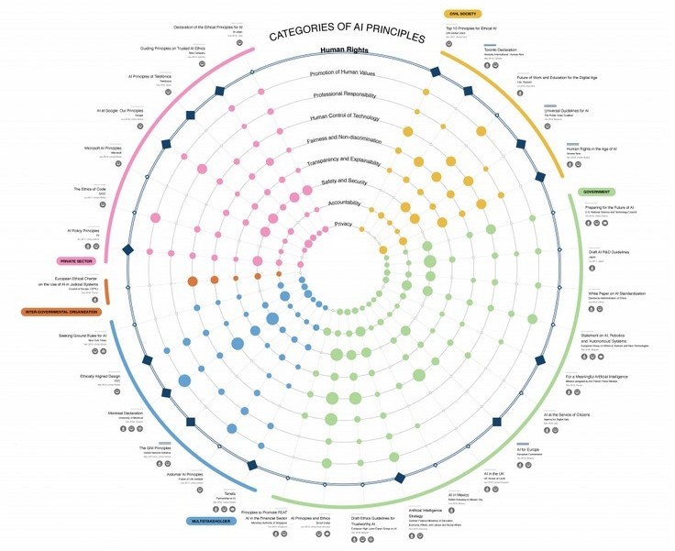
ΑΡΧΕΣ ΤΝ στον κόσμο – μια περιεκτική άποψη
Ηθοποιοί:
Ιδιωτικός τομέας
Διακυβερνητικό
Πολλαπλών ενδιαφερομένων μερών
Κυβερνήσεις
Κοινωνία των πολιτών
Κύρια θέματα:
Ανθρώπινα δικαιώματα
Ανθρώπινες αξίες
Υπευθυνότητα
Ανθρώπινος έλεγχος
Δικαιοσύνη
Διαφάνεια και επεξηγηματικότητα
Ασφάλεια και προστασία
Λογοδοσία
Ιδιωτικότητα
Principled AI Project, Berkman Klein’s Cyberlaw Clinic, 2019
West Point, April 2021

Slide 25
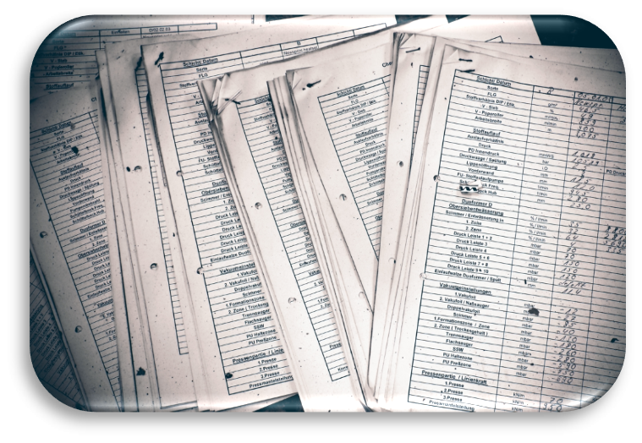
Τι σημαίνει να ΕΜΠΙΣΤΕΥΟΜΑΣΤΕ μια απόφαση που έχει ληφθεί από μια μηχανή;
(Πέρα από το γεγονός ότι είναι ακριβής και σέβεται την ιδιωτικότητα)
Είναι δίκαιη ή πρόκειται να λάβει αποφάσεις βάση διακρίσεων;
Είναι δυνατόν να καταλάβουμε γιατί λήφθηκε αυτή η απόφαση, ή πρόκειται για ένα μαύρο κουτί;
Είναι ανθεκτική;
Είναι ξεκάθαρη;
West Point, April 2021

Slide 26
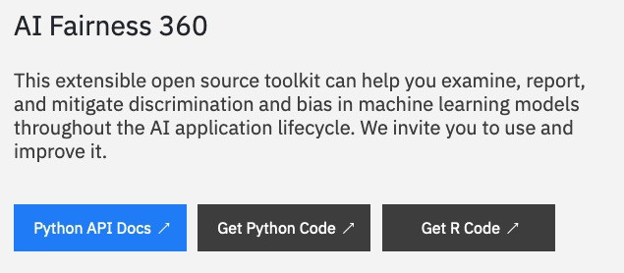
§ Τεχνικές λύσεις για τον εντοπισμό και τον μετριασμό της προκατάληψης της ΤΝ
Δικαιοσύνη της ΤΝ στην IBM
Ερευνητικό έργο
Watson OpenScale
Βιβλιοθήκες με λογισμικό ανοικτού κώδικα: AI fairness 360
§ Εκπαίδευση και κατάρτιση των προγραμματιστών
Εκπαιδευτικές ενότητες προκατάληψης ΤΝ για όλους τους εργαζόμενους της IBM
Υλικό ενημέρωσης των προγραμματιστών
Αναθεωρημένες μεθοδολογίες για τον μηχανισμό ΤΝ
Στρατηγικές υιοθέτησης
Πλαίσια διακυβέρνησης
Διαβουλεύσεις με όλα τα ενδιαφερόμενα μέρη
Συνεδρίες σχεδιαστικής σκέψης
West Point, April 2021

Slide 27
§ Ενημερωτικό δελτίο ΤΝ
Διαφάνεια ΤΝ στην IBM
Διαφάνεια μέσω τεκμηρίωσης
Σχεδιασμός επιλογών ανάπτυξης
Όχι απλά μια λίστα ελέγχου
Αυτοαξιολόγηση και όχι μόνο
§ Χρήσιμο σε
Προγραμματιστές
Πελάτες
Χρήστες ρυθμιστικών αρχών/ελεγκτών
§ Σε συνάρτηση με το EC High Level Expert Group on AI self-assessment list (ALTAI)
§ AI factsheet 360
West Point, April 2021

Slide 28
Διακυβέρνηση
Από τις αρχές στην πράξη: ένας πολυδιάστατος χώρος
Κατευθυντήριες γραμμές, εγχειρίδια εργαλείων, εκπαίδευση, πολιτικές
Αναθεώρηση του δικτύου ΤΝ
Αρχές ηθικής της ΤΝ
Ζητήματα ηθικής της ΤΝ
Εξωτερικές συνεργασίες
West Point, April 2021

Slide 29
Διακυβέρνηση: το συμβούλιο της IBM για θέματα ηθικής της ΤΝ
Αποστολή
Ενημέρωση και συντονισμός
Εσωτερική εκπαίδευση και μετεκπαίδευση
Σύνδεση της έρευνας με υπηρεσίες και πλατφόρμες
Συμβουλές προς τις επιχειρηματικές μονάδες
Εσωτερικό πλαίσιο διακυβέρνησης
Καθορισμός πολιτικών και γνωμοδότηση των ρυθμιστικών αρχών
Προσέγγιση με βάση τον κίνδυνο για τις επιχειρησιακές μονάδες
Έλεγχος με βάση τρεις διαστάσεις (τεχνολογία, χρήση, πελάτης)
West Point, April 2021

Slide 30
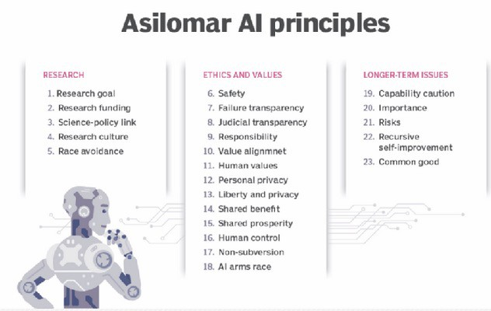
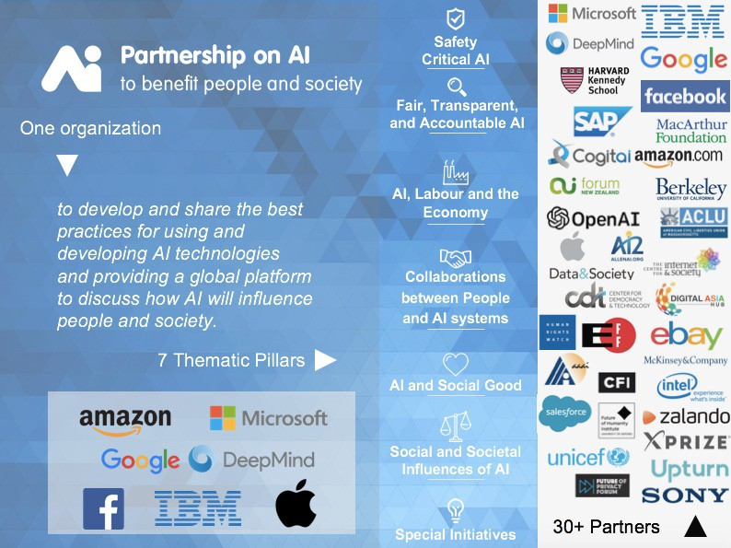
Συνεργασίες
Πανεπιστημιακή κοινότητα
Εταιρείες Κυβερνήσεις
Κοινωνία πολιτών Οργανισμοί
Πολυτομεακή και πολυμετοχική προσέγγιση
Independent
High-Level Expert Group on
Artificial Intelligence
set up by the European Commission
Ethics Guidelines for Trustworthy AI
West Point, April 2021

Slide 31
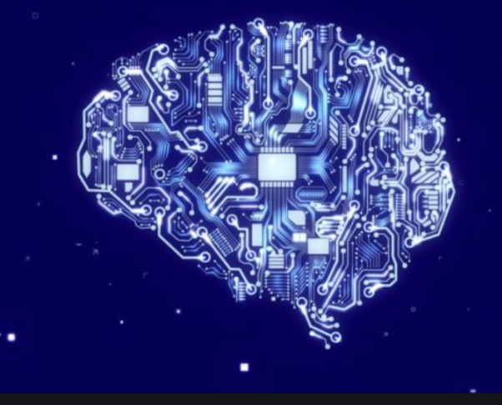
Όχι απλά ΤΝ
Νευροτεχνολογίες
Τεράστιες δυνατότητες για την υγειονομική περίθαλψη
Ανάγνωση/καταγραφή νευροδεδομένων
Πρόσθετα ζητήματα σχετικά με την ιδιωτικότητα, την εκπροσώπηση και την ταυτότητα
Κβαντική υπολογιστική
Πώς θα χρησιμοποιηθεί με υπευθυνότητα μια τέτοια τεράστια υπολογιστική ισχύς;

Slide 32
IBM Approach to AI Ethics:
External website: https://www.ibm.com/artificial-intelligence/ethics
Trusted AI for business: https://www.ibm.com/watson/ai-ethics/
Educational material:
Everyday Ethics for AI: https://www.ibm.com/watson/assets/duo/pdf/everydayethics.pdf
External articles:
Harvard Business Review article, 2020: ibm-is-working-toward-a-fairer-ai
Global studies:
IBM IBV study on “Advancing AI ethics beyond compliance”: https://www.ibm.com/thought-leadership/institute-business- value/report/ai-ethics
Public policies:
https://hbr.org/2020/11/how-
Χρήσιμοι Σύνδεσμοι
IBM Policy Lab: https:// www.ibm.com/policy/
AI precision regulation: https:// www.ibm.com/blogs/policy/ai-precision- regulation/
Facial recognition: https://www.ibm.com/blogs/policy/facial-recognition/
Response to COVID-19: https://www.ibm.com/thought-
leadership/covid19/
Open-source toolkits:
AI fairness 360: https://aif360.mybluemix.net/
AI explainability 360: https://aix360.mybluemix.net/
AI factsheet 360: http://aifs360.mybluemix.net/
West Point, April 2021

Slide 33
ΕΥΧΑΡΙΣΤΩ!
West Point, April 2021

